Slide 1
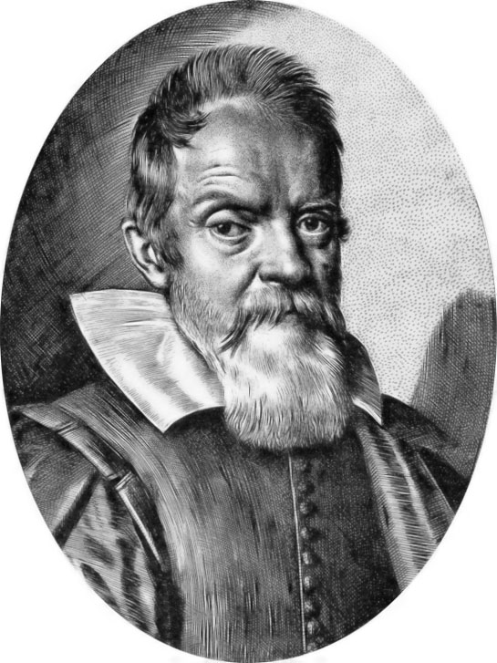
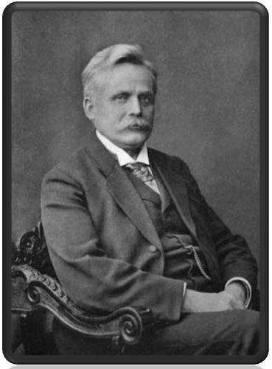
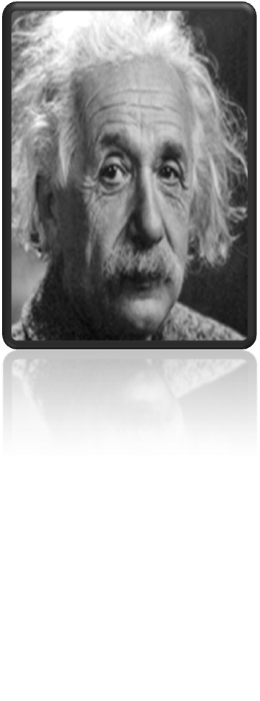
Презентация Ковтун Анны 7 класс

Slide 2
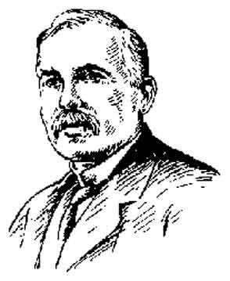
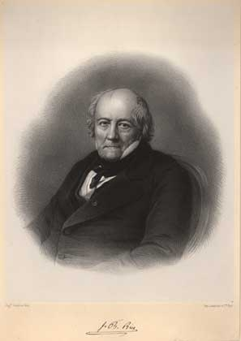
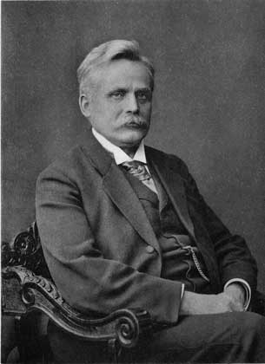
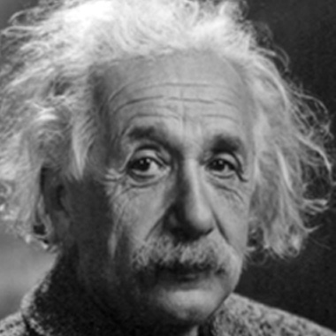
Творцы Физической Науки

Slide 3
Фи́зика (от др.-греч. φύσις «природа») — область естествознания, наука, изучающая наиболее общие и фундаментальные закономерности, определяющие структуру и эволюцию материального мира

Slide 4
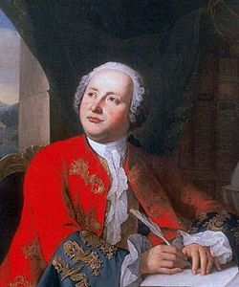
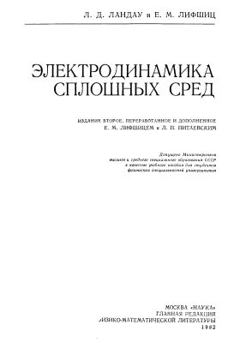
В русский язык слово «физика» было введено Михаилом Васильевичем Ломоносовым, когда он издал первый в России учебник физики в переводе с немецкого языка
Михаи́л Васи́льевич Ломоно́сов первый русский учёный-естествоиспытатель мирового значения, энциклопедист, химик и физик; он вошёл в науку как первый химик, который дал физической химии определение, весьма близкое к современному

Slide 5
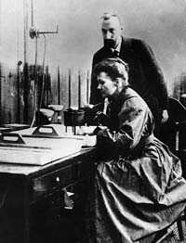
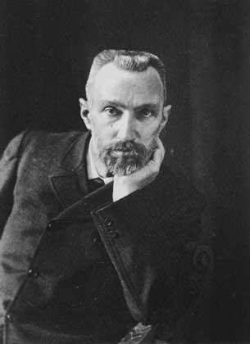
Когда французскому физику Пьеру Кюри (1859-1906) исполнилось 35 лет, он уже был широко известным ученым. Ему принадлежали интересные открытия в области физики кристаллического состояния вещества и пьезоэлектрического эффекта, магнитных свойств веществ при высоких температурах. Закономерное изменение свойств парамагнитных веществ от температуры носит его имя (закон Кюри).

Slide 6
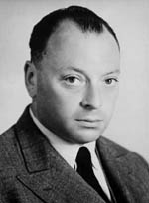
Вольфганг ПАУЛИ (Pauli, Wolfgang)
Вольфганг ПАУЛИ - швейцарский физик-теоретик. Родился в Вене 25 апреля 1900 г. Окончил Мюнхенский университет (1921 г.). Первая работа Паули была посвящена математическим вопросам единой теории гравитации и электромагнетизма.В 1921 г. Паули защитил докторскую диссертацию в Мюнхенском университете под руководством А.Зоммерфельда. В 1921-1922 гг. был ассистентом М. Борна на кафедре теоретической физики в Гёттингенском университете. Познакомился с Н. Бором и в 1922-1923 гг. работал в Институте теоретической физики в Копенгагене, помогал в издании работ Бора на немецком языке. В 1923 г.- доцент университета в Гамбурге; с 1928 г. - профессор Высшего технического училища в Цюрихе (кроме 1935-1936 и 1940-1946 гг., когда он работал в Институте фундаментальных исследований в Принстоне).

Slide 7
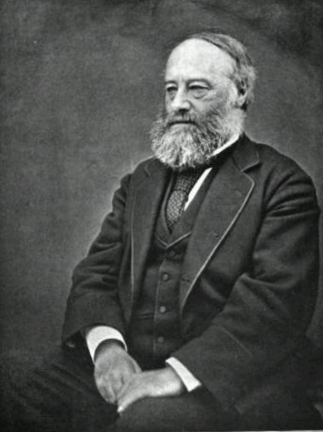
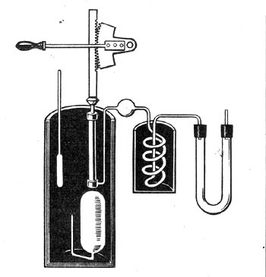
Джеймс Прескотт ДЖОУЛЬ (Joule)
Первые работы Джоуля, относящиеся к 1838 - 40 гг., касаются исследования законов электромагнетизма. Он внёс значительный вклад в исследование электромагнетизма и тепловых явлений, в создание физики низких температур, в обоснование закона сохранения энергии. Джоуль установил, что количество тепла, выделяющееся в металлическом проводнике при прохождении через него электрического тока, пропорционально электрическому сопротивлению проводника и квадрату силы тока

Slide 8
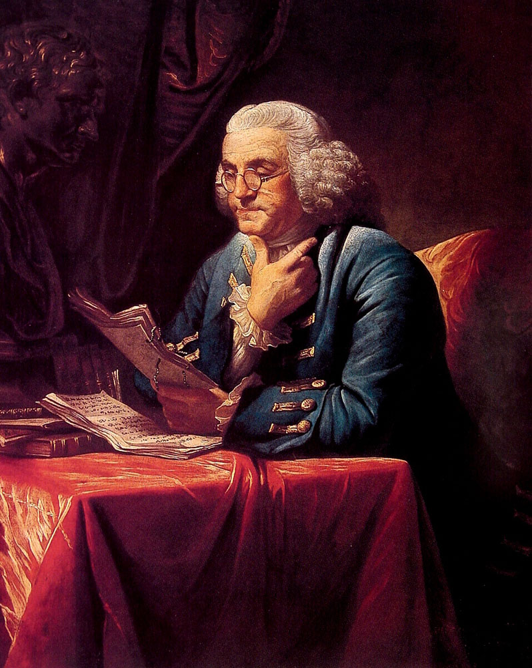
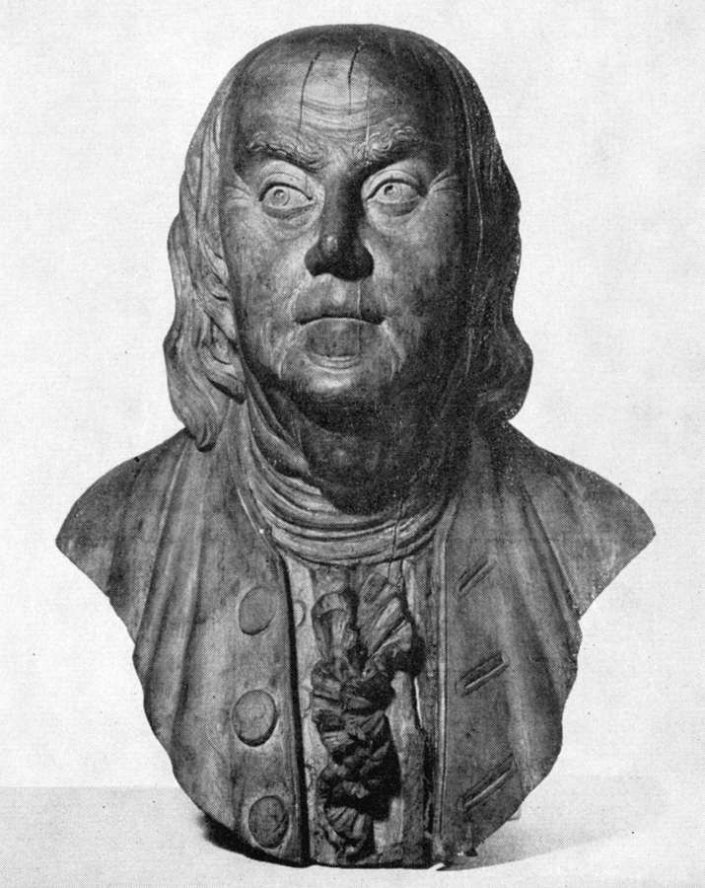
Бенджамин ФРАНКЛИН (Franklin)
Франклин занимался измерением теплопроводности различных материалов, изучал явления охлаждения жидкости при испарении, исследовал распространение звука в воде и воздухе и т.д. Он собрал обширные данные о штормовых ветрах (норд-остах) и предложил теорию, объяснявшую их происхождение. При его участии были проведены измерения скорости, ширины и глубины Гольфстрима и это течение (название которому дал Франклин) было нанесено на карту Франклин предложил эффективный метод защиты от грозового разряда - молниеотвод.

Slide 9
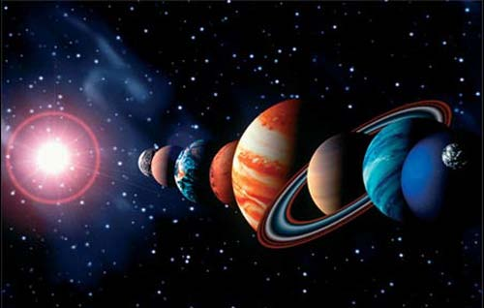
Галилео ГАЛИЛЕЙ (Galilei)
Галилео Галилей - итальянский физик, механик и астроном .По настоянию герцога Галилей опубликовал своё первое антиаристотелевское сочинение "Рассуждение о телах, пребывающих в воде, и тех, которые в ней движутся" (1612 г.), где применил принцип равных моментов к выводу условий равновесия в жидких телах.

Slide 10
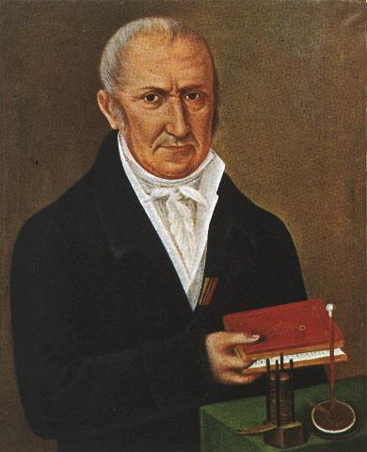
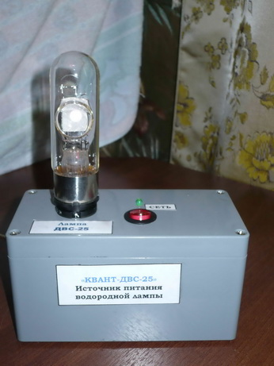
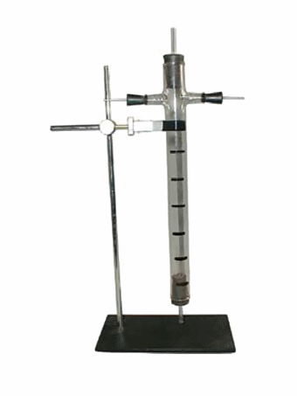
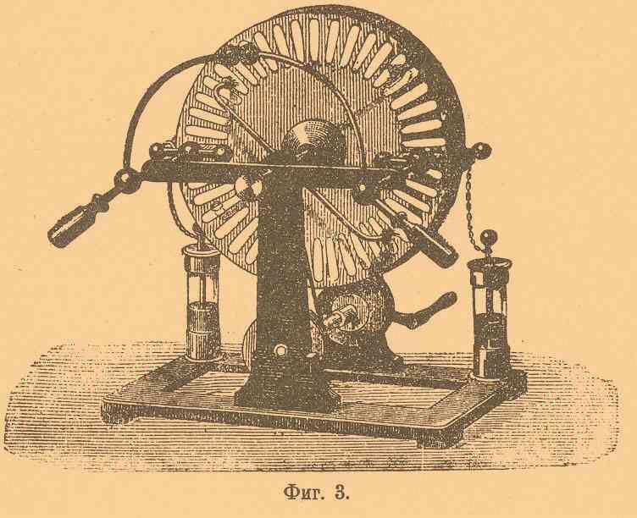
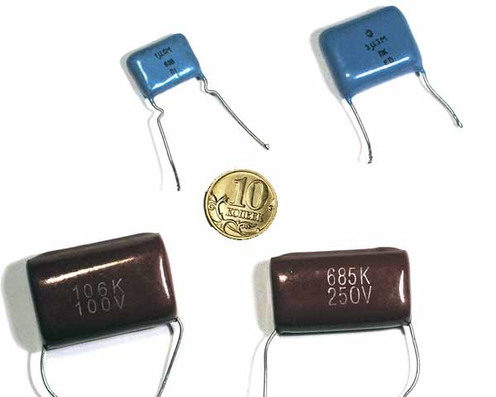
Алессандро ВОЛЬТА (Volta)
Увлекаясь экспериментальными исследованиями в области электричества, Вольта успел обогатить науку рядом замечательных не случайных открытий, а вполне научных, связанных между собой строгой логической последовательностью. Электрофор, конденсатор, чувствительный соломенный электроскоп с конденсатором, водородная лампа, эвдиометр - доставили Вольта огромкую известность

Slide 11
Источники: http://www.alhimik.ru http://images.google.com.ua

